Slide 1
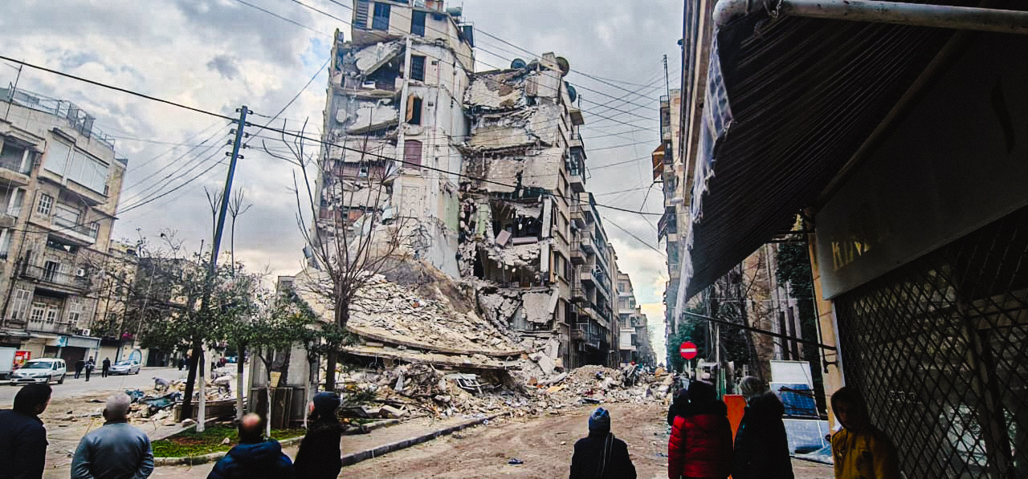

Slide 2
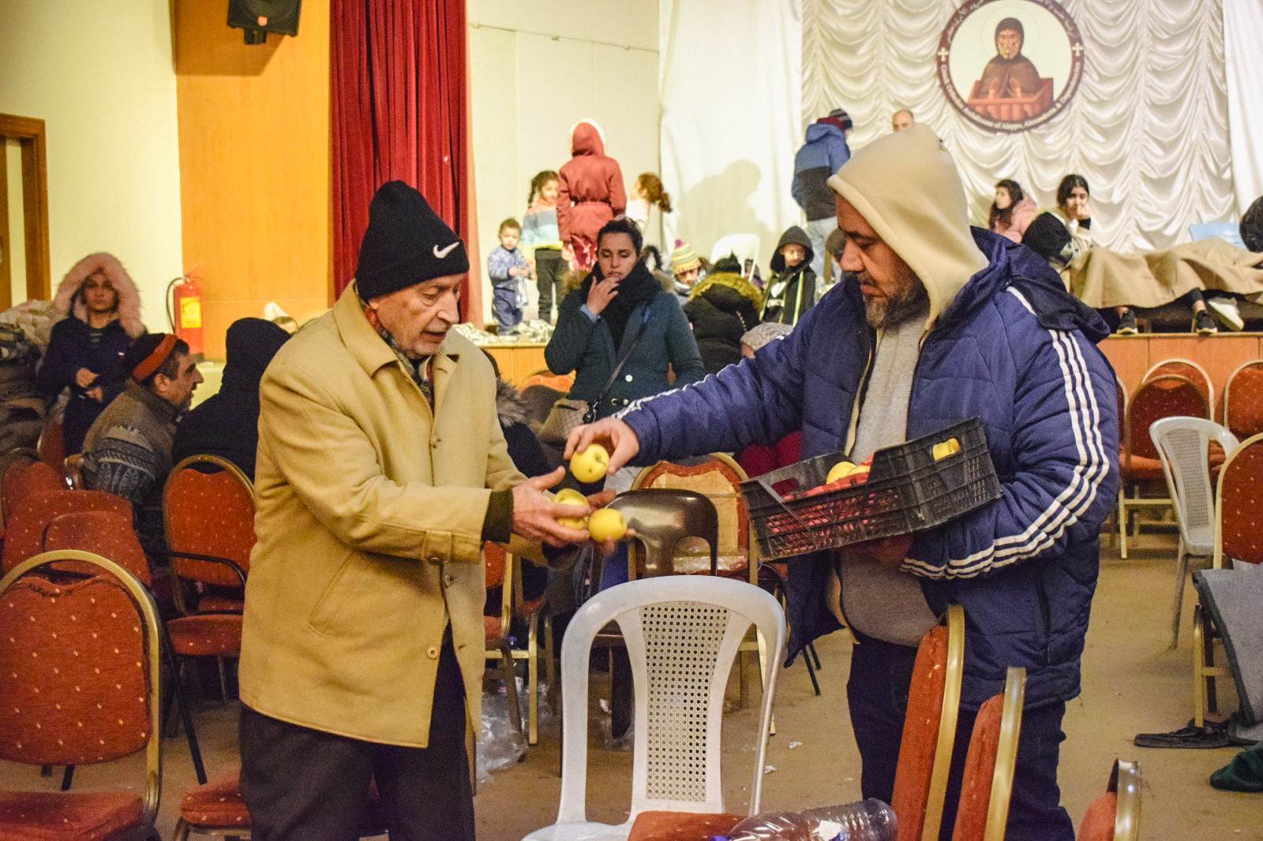
Warme opvang, eten en drinken

Slide 3
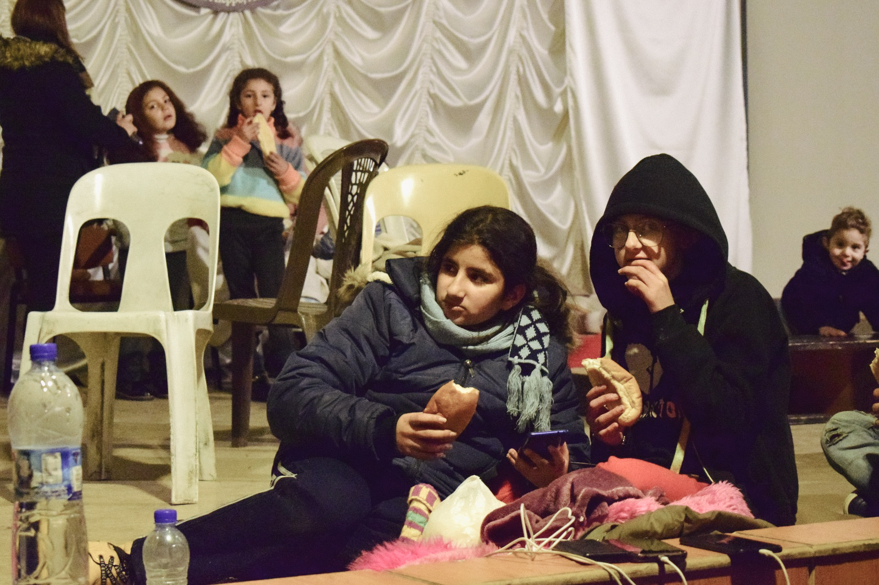
Warme opvang, eten en drinken

Slide 4
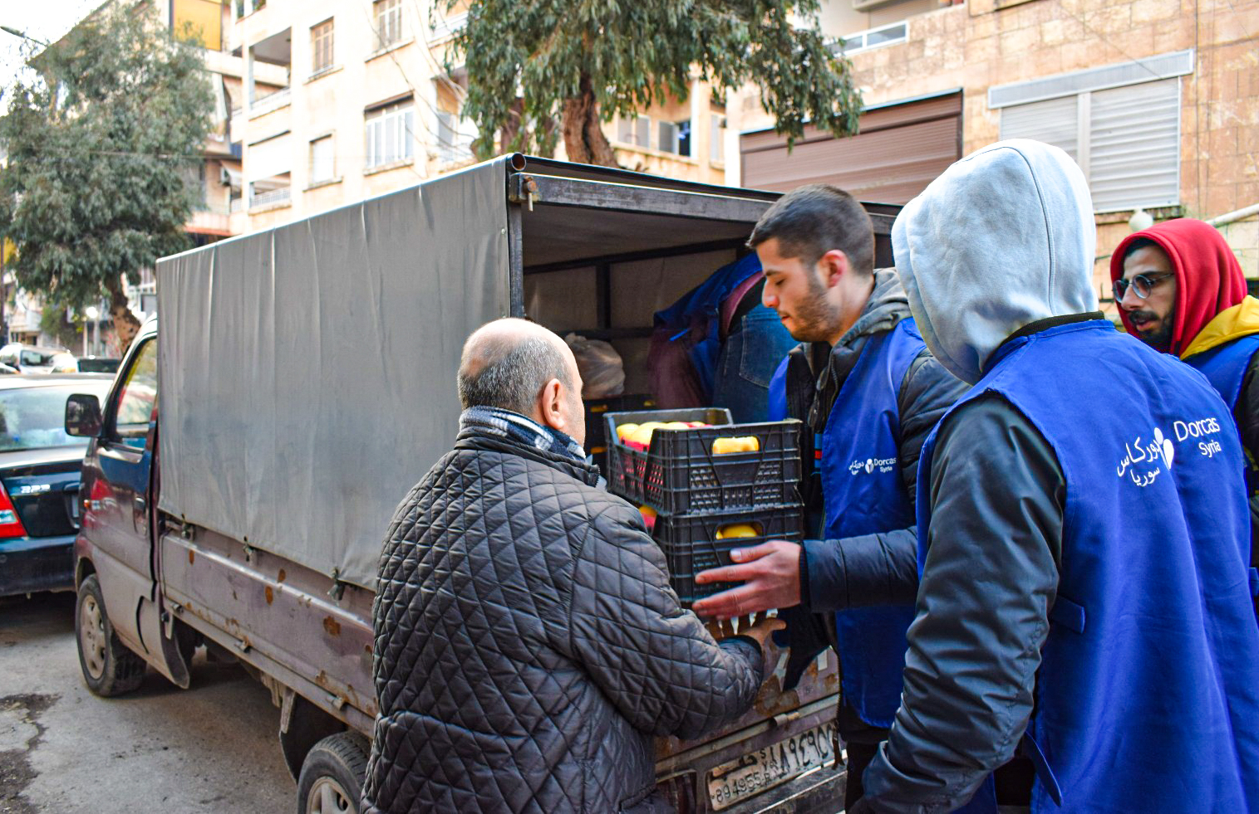
Voedsel lokaal ingekocht

Slide 5
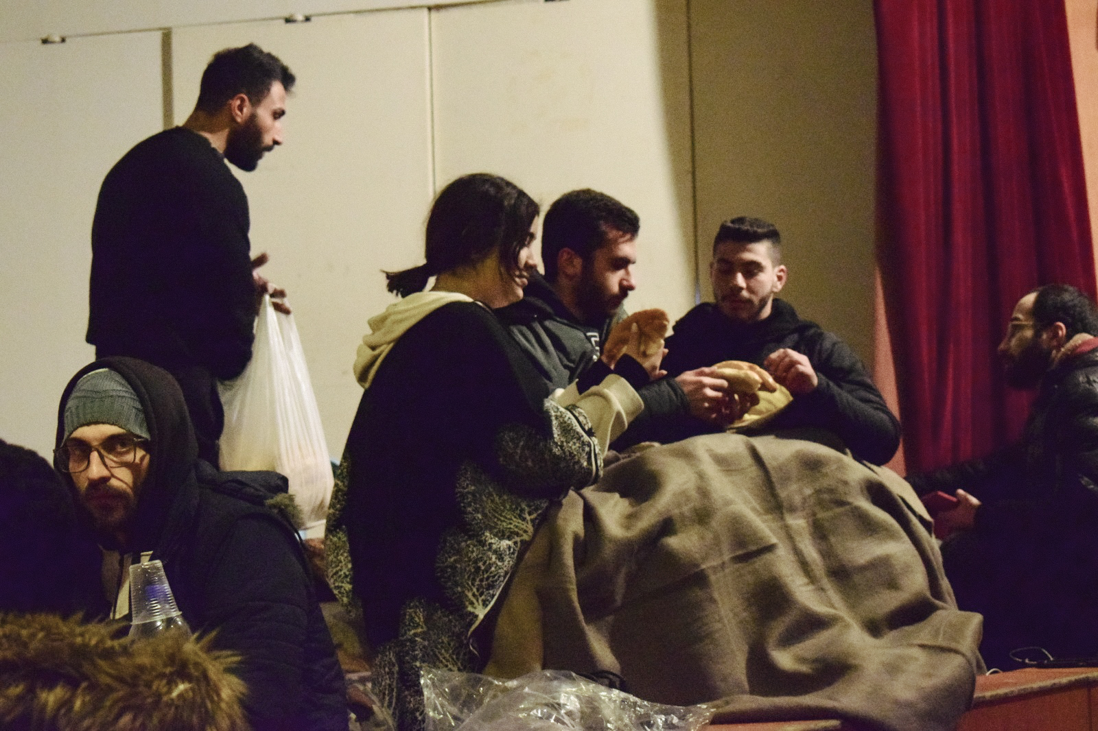
Een plek om te slapen

